Slide 1

4월 경축일
29일 쇼와의 날, 昭和の日
이 공휴일의 취지는 “격동의 나날을 거쳐 부흥을 이룬 쇼와 시대를 돌이켜, 나라의 장래를 생각하는”
것으로, ‘골든위크’를 구성하는 공휴일 중 하나라고 한다
+) 쇼와의 날은 2007년부터 시행된 공휴일로 본래 쇼와 일왕의 탄생일을 기념하는 날이었다
하지만 쇼와 일왕의 사망으로 4월 29일은 공휴일이 아니게 되었다
그러나 골든위크를 구성하는 공휴일이 폐지되면 국민들의 생활에 영향이 갈 것을 우려하여,
4월 29일을 다시 쇼와의 날로 지정하게 되었다고 한다.

Slide 2

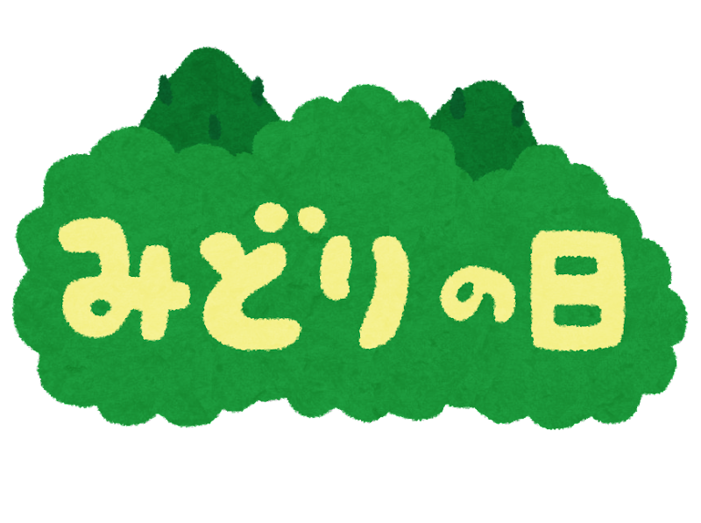

5월 경축일
3일 헌법기념일, 憲法記念日
일본국 헌법의 시행을 기념하고 나라의 성장을 기원하는 날인 헌법 기념일엔
개헌파(헌법 개정 찬성파)와 보헌파(헌법 개정 반대파)가 각각 현행 일본국 헌법 개정에 관련한
여론조사를 실시한다고 한다
+) 1974년 일본국 헌법의 시행을 기념하는 날이다
한국으로 치면 제헌절과 같은 날!
5일 녹색의 날 (숲의 날), みどりの日
녹색의 날은 “자연을 아끼면서 그 은혜를 감사하고 풍부한 마음을 기른다”를 취지로
이 기간에는 “녹색의 식전”을 개최하는 한편, 지방공공단체 및 일반 시설의 협력을 얻어 “녹색”에 관한
각종 행사를 전국적으로 실시하고 있다고 한다
+) 2007년부터 매년 녹색의 날에는 국립공원에 무료 입장이 가능하며
보통 파란색으로 인쇄되는 마이니치 신문의 제목이 초록색이 된다고 한다!

Slide 3



5월 경축일
5일 어린이날, こどもの日
어린이날은 “어린이의 인격을 존중하고 어린이의 행복을 도모함과 동시에 어머니에게 감사한다”
라는 것을 목표로 두고 있다
+) 정확히 5월 5일은 어린이날 (こどもの日) 즉, 남자 어린이의 날로
“단오”로 남성의 건강한 성장을 기원하는 행사가 열리며 공휴일로 지정되어 있지만,
3월 3일 여자 어린이의 날 (ひなまつり)에는 공휴일로 지정되어 있지 않아
성차별로 보는 견해가 없지 않아 있다고 한다
+) 5월 6일은 대체 휴무일로 이 날엔 대체로 쉬는 날이라고 한다

Slide 4
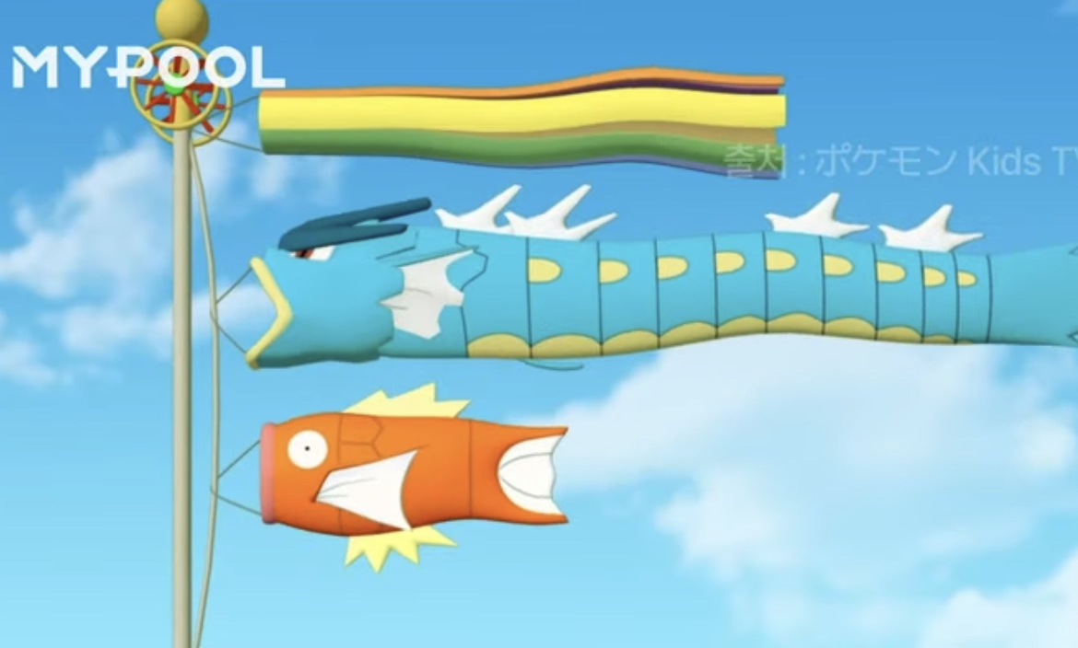
어린이날에 잉여 깃발을 꽂는 이유는?
사진클릭!

Slide 5






7월 경축일
셋째주 월요일 바다의 날, 海の日
바다의 날은 “바다의 은혜에 감사하는 동시에 해양국 일본의 번영을 기원한다”를 취지로
이 날에는 바다의 날을 기념하여 기념식과 축하행사가 진행된다고 한다
+) 세계의 여러 국가 중, “바다의 날” 을 공휴일로 지정한 국가는 일본이 유일하다고 한다

Slide 6
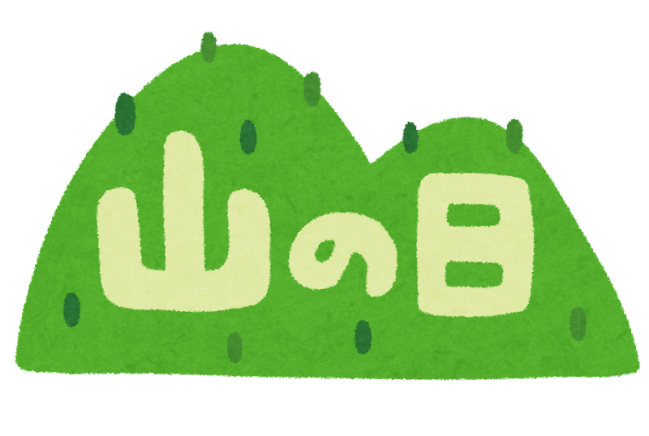

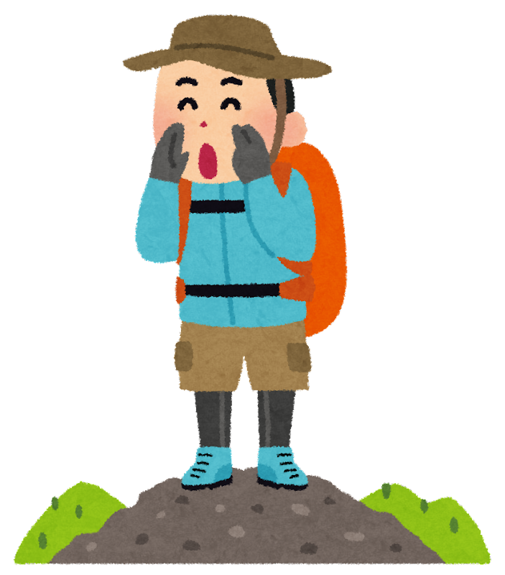
8월 경축일
11일 산의 날, 山の日
산의 날은 “산과 친숙해지는 기회를 통해 신의 은혜에 감사한다”를 취지로
모든 사람, 특히 밀집된 도심의 평지에 갇혀 있는 사람들을 격려한다고 한다
산이 제공하는 축복에 대해 숙고하는 행위는 일본의 지배적인 종교 실천인, “신도”의 사색과 같다고 한다
+) 산을 등반하는 날, 혹은 등산하는 날로 기념일로 지정

